Slide 1
T.C. ÇANAKKALE ONSEKİZ MART ÜNİVERSİTESİ REKTÖRLÜĞÜ Engelli Sporcu Eğitimi Uygulama ve Araştırma Merkezi
2023 FAALİYET RAPORU

Slide 2
2023 yılı faaliyetimiz
«Çanakkale İlinde Okul Çağındaki Çocuklarda Patolojik Düztabanlık Prevalansının Tespiti» çalışma devam etmekte olup 22.12.2023 tarihinde bitirilecektir.
2024 yılı için çalışma planlama: Planlama yapılmamıştır.

Slide 3
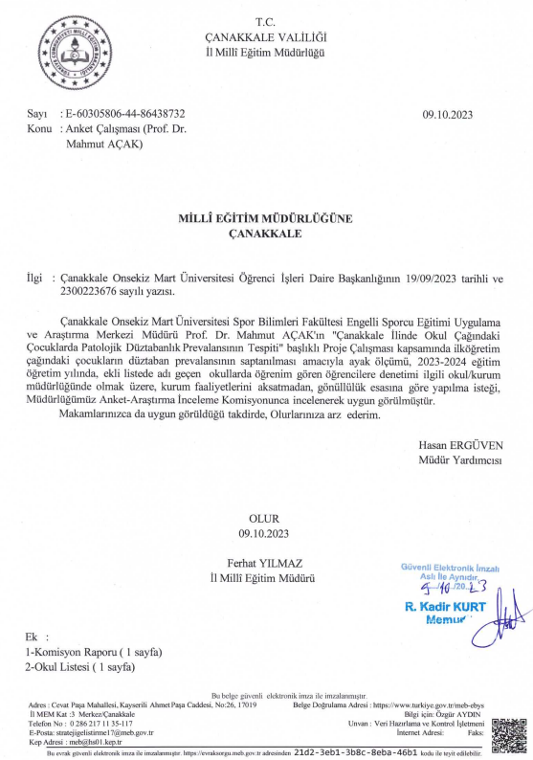
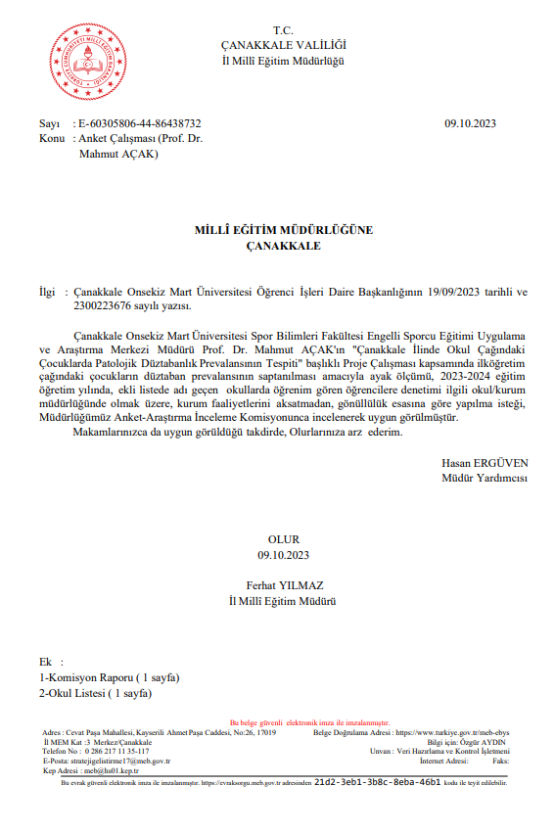

Slide 4
